Slide 1
Погребняк Дмитрий
Стажировка: Стартап theatre.love
Должность: junior ios developer

Slide 2
О Стартапе:
Сервис рекомендаций в сфере театров
Работают с 2017 года

Slide 3
Мои задачи в компании
Разработать приложение для работы с сервисом Theatre.love

Slide 4
О приложении
Работает с АПИ которое было написано для приложения и сайта
Поиск нужных театров и спектаклей
Возможность регистрации и логина в приложении
Получение данных с сервера с помощью access token
Добавление понравившихся спектаклей в Избранное
В будущем покупка билетов

Slide 5
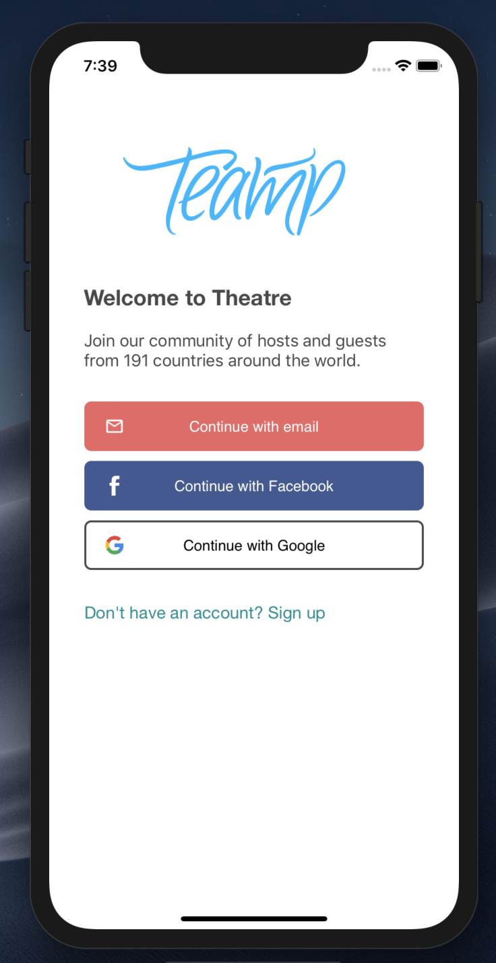
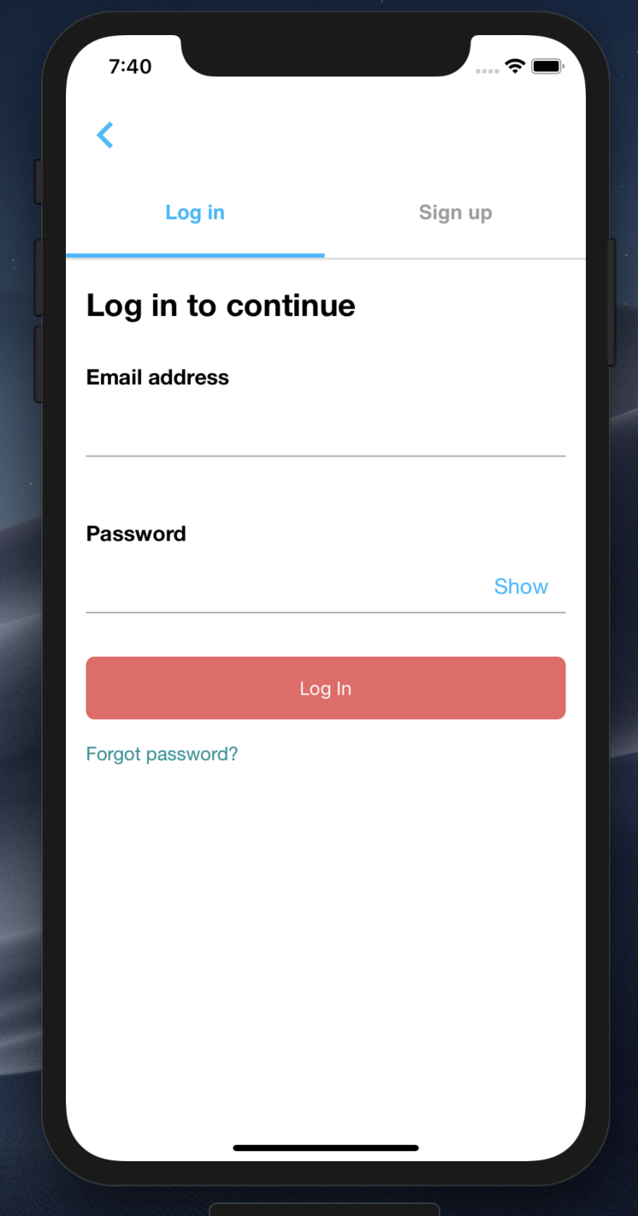
Логин

Slide 6
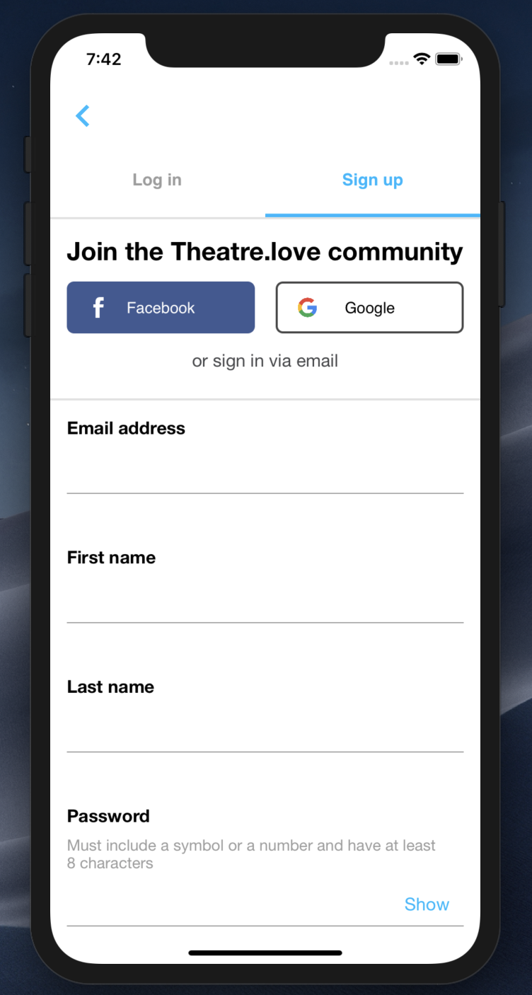
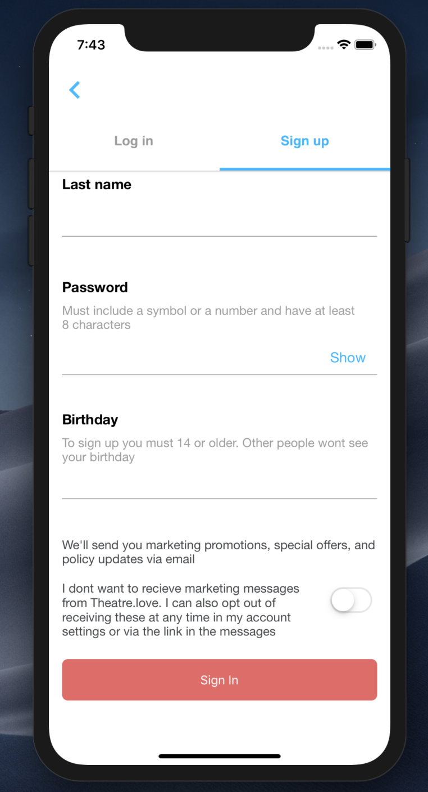
Регистрация

Slide 7
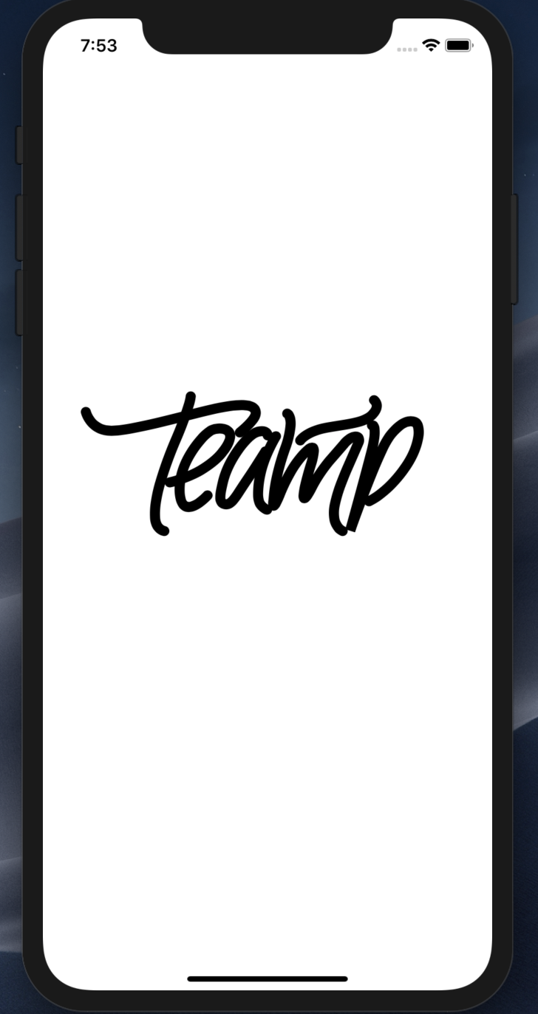
Подгрузка данных

Slide 8
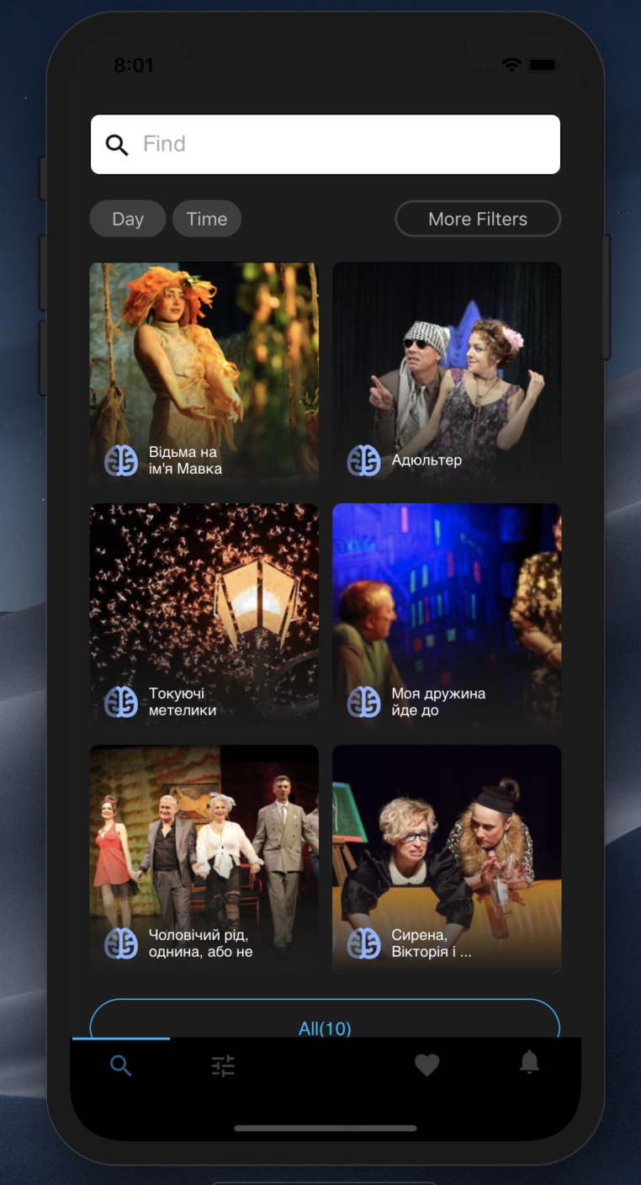
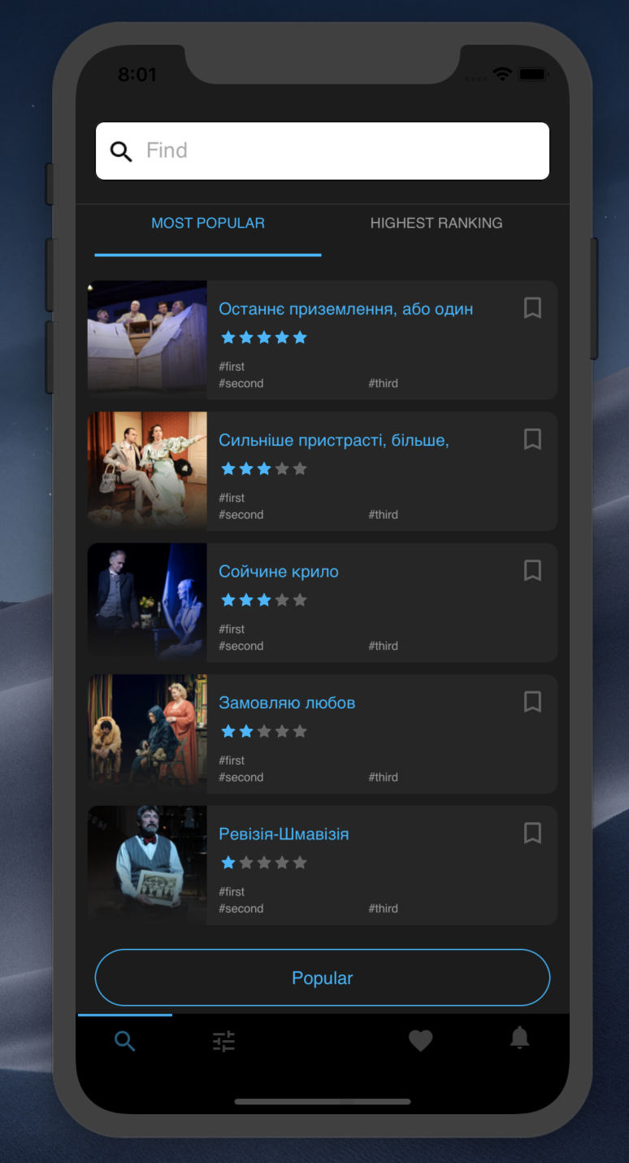
Главная страница

Slide 9
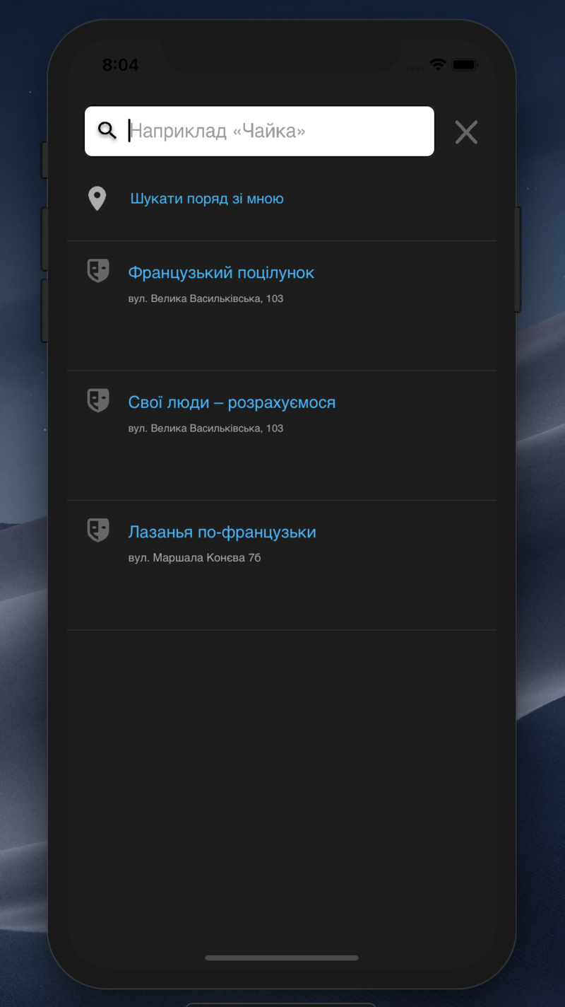
Страница поиска

Slide 10
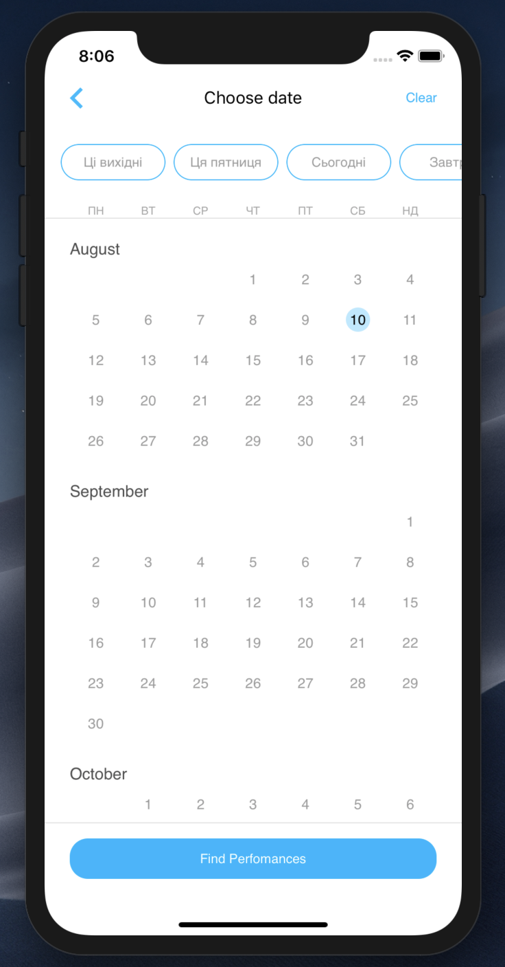
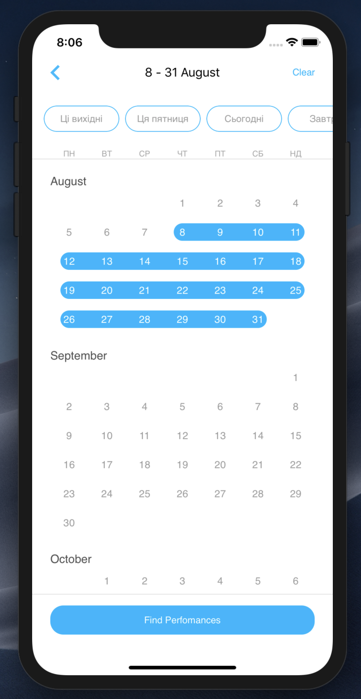
Календарь Поиска Спектаклей

Slide 11
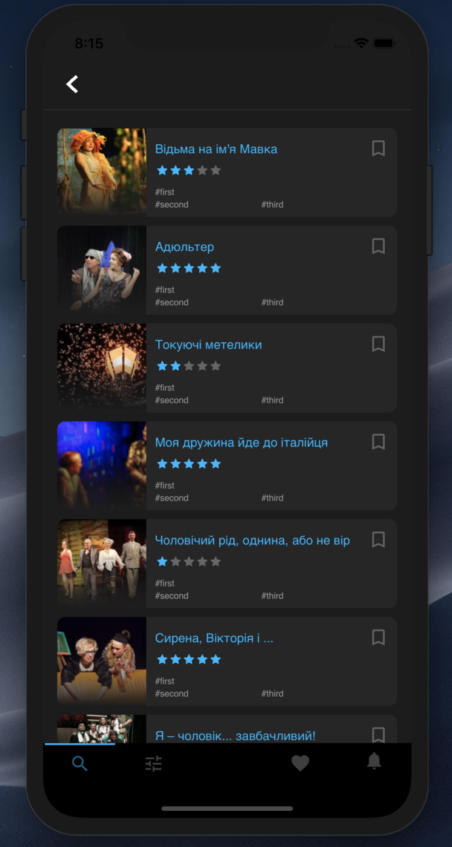
Список спектаклей для ситуативной потребности

Slide 12
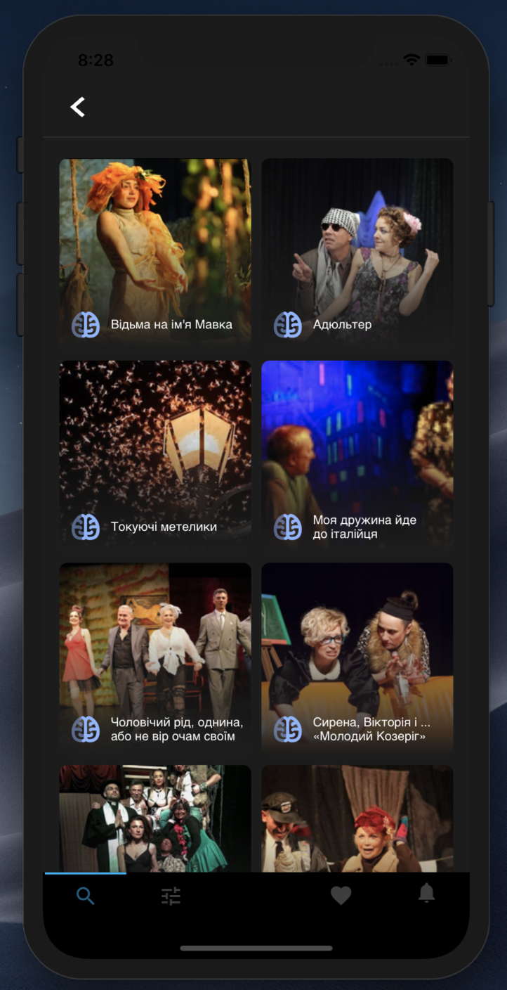
Список ситуативных потребностей

Slide 13
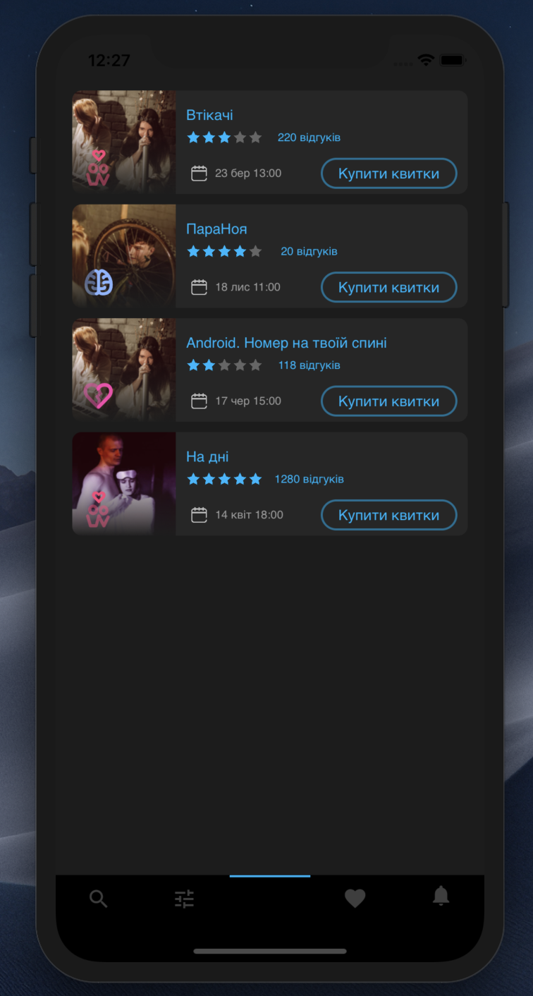
Список сохраненных представлений

Slide 14
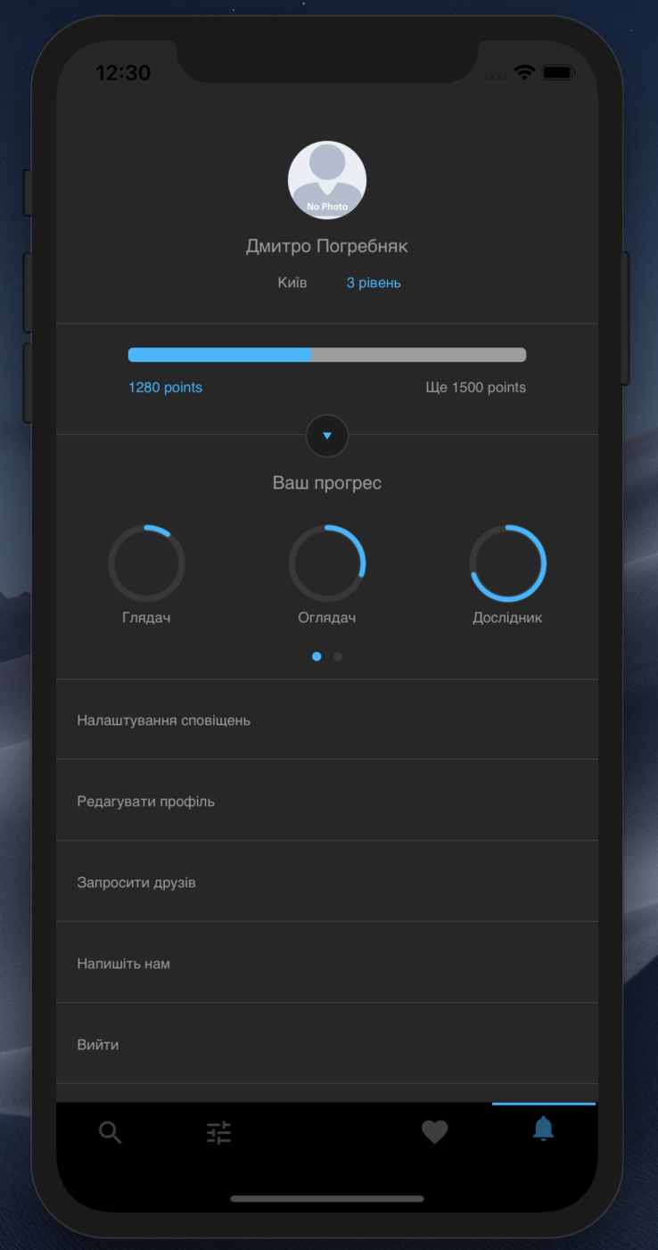
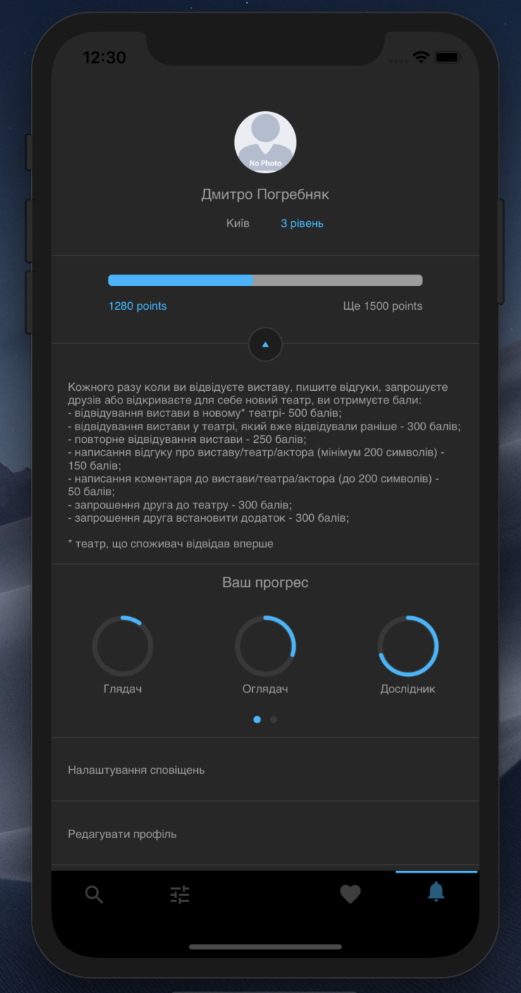
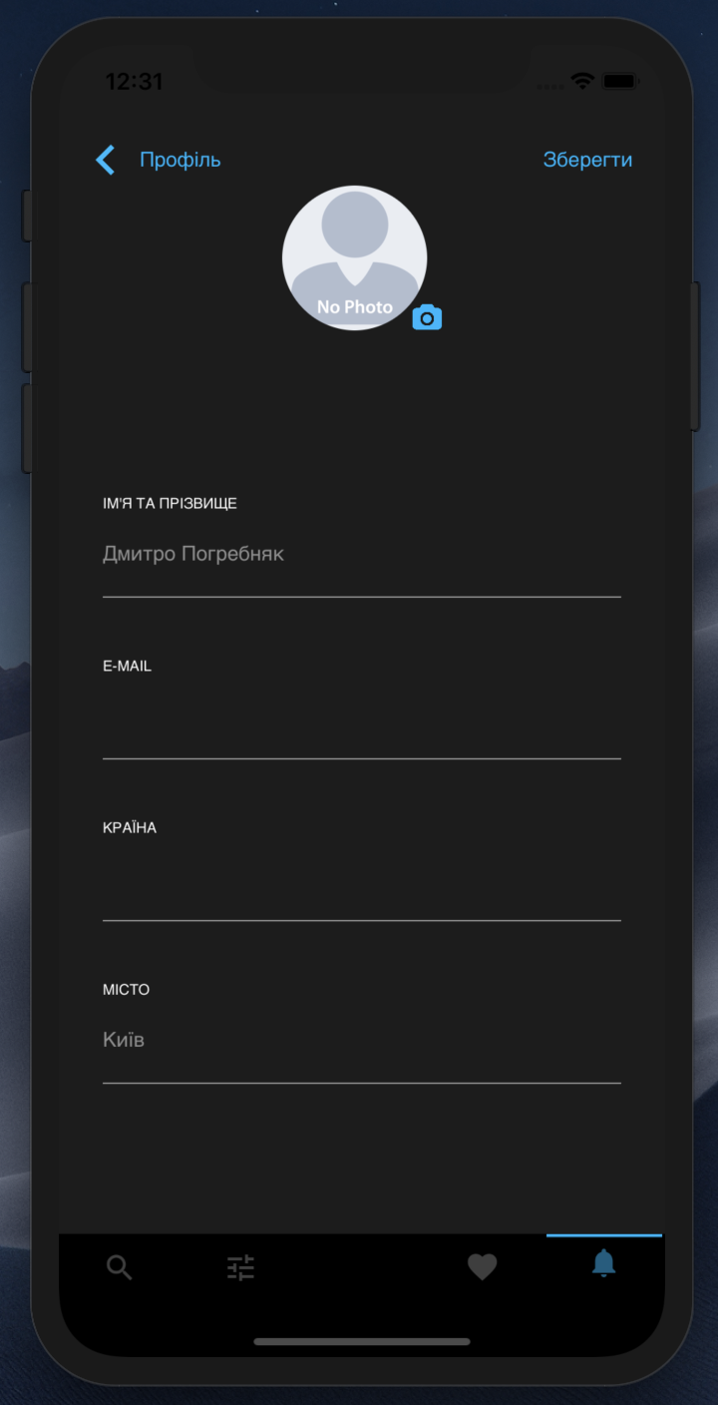
Профиль и его настройки

Slide 15
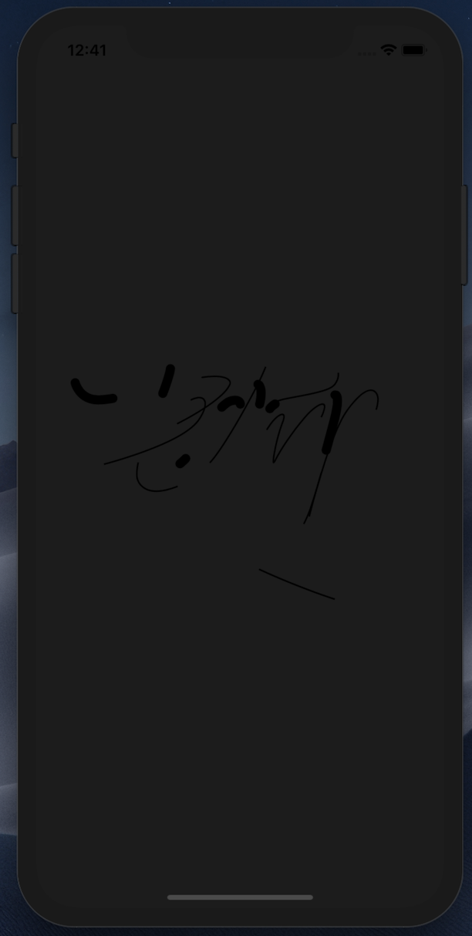
Подгрузка данных между переходами

Slide 16
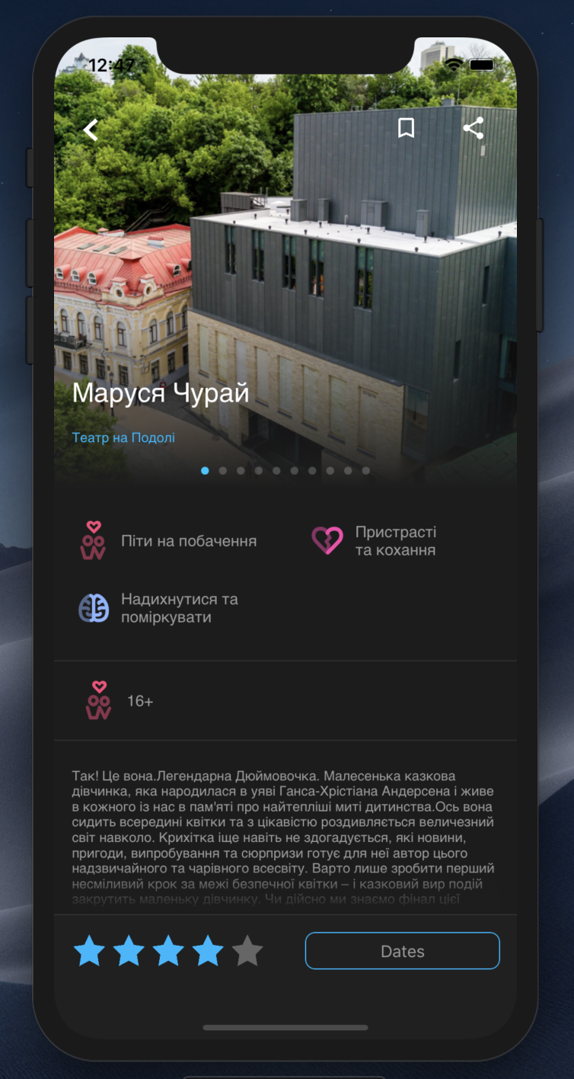
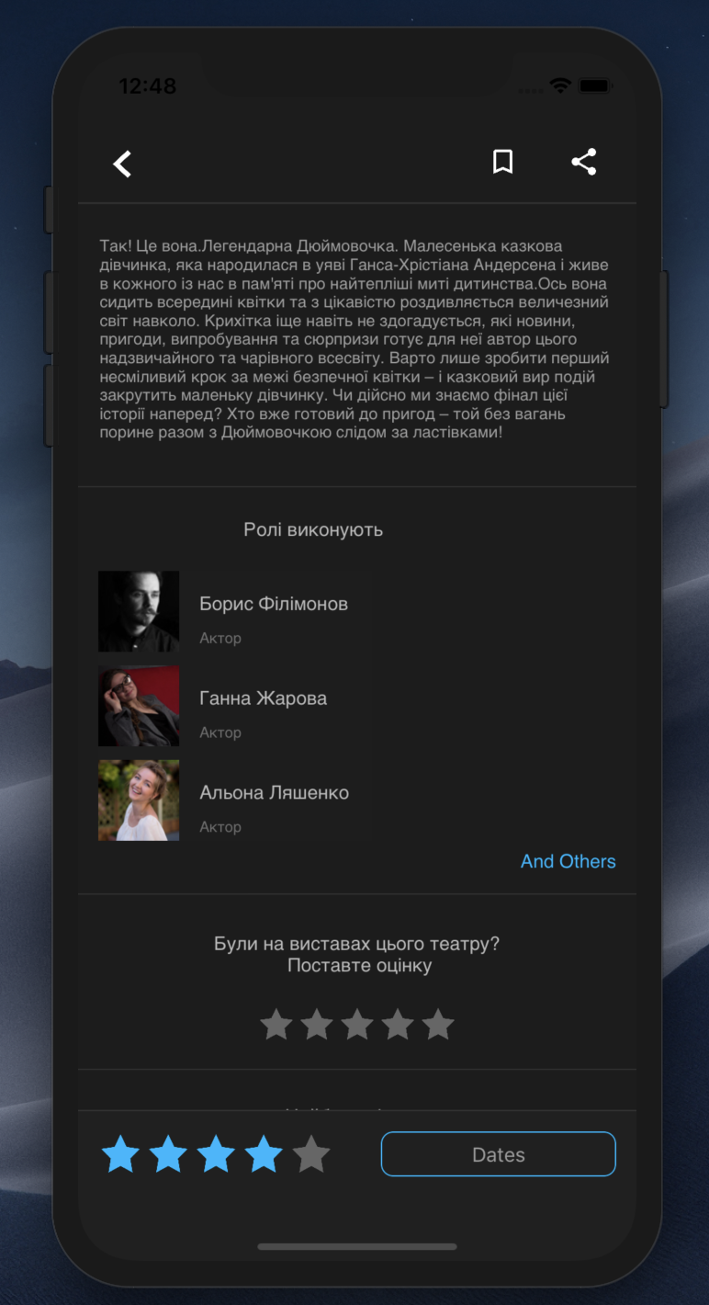
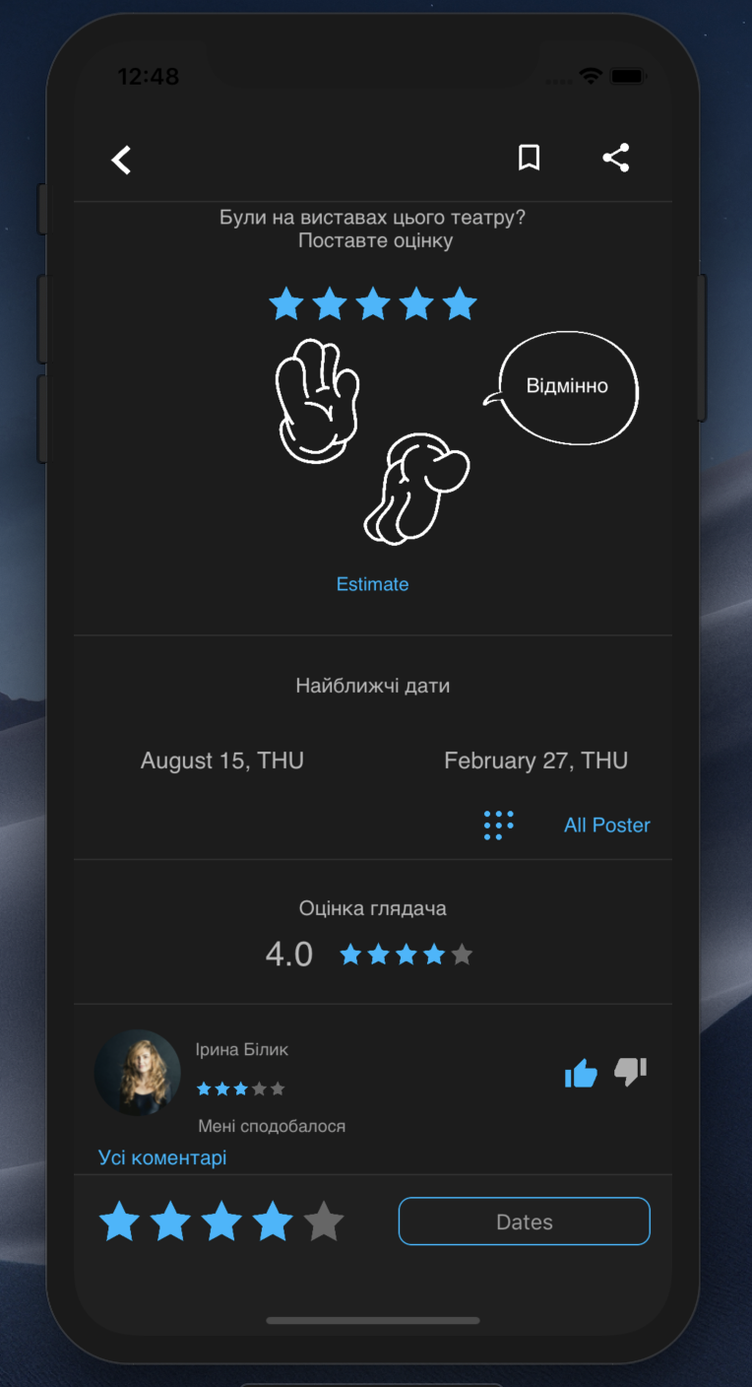
Страница Представления

Slide 17
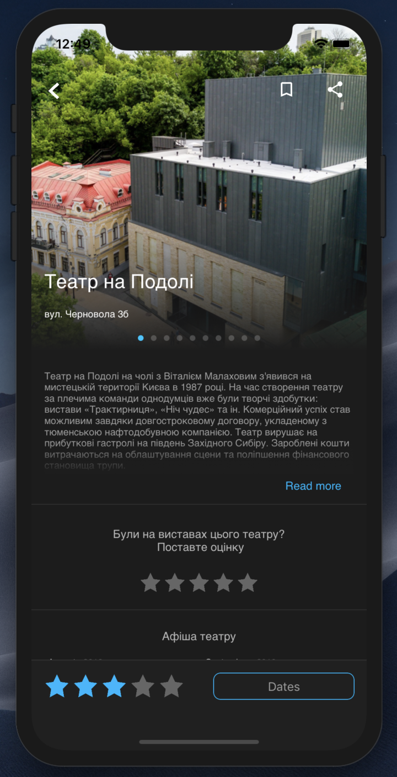
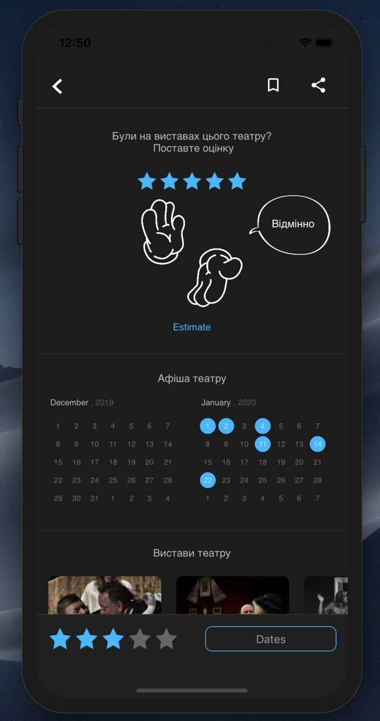
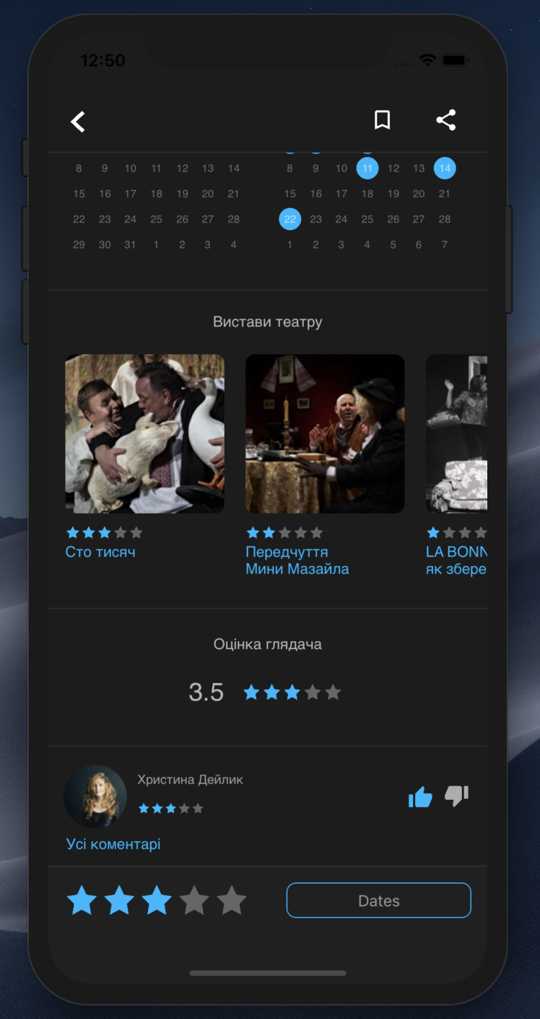
Страница Театра

Slide 18
Заключение
Метод Scrum
Основы языка Swift
Архитектурой MVC
REST API
Использование различных фреймворков

